Slide 1
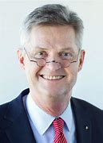


Engasjement for klubben
v/Berit Markussen 01.03.21

Slide 2

Vår kjære klubb- Kongsgaard Rotary. Føler vi det slik?
Når begynte du i Rotary?
Hvem spurte deg med?
Hvorfor bestemte du deg for å bli medlem i Rotary?
Har det svart til dine forventninger?
Corona pandemien har gjort at vi kanskje er blitt mer bevisste på hva vi savner og ønsker.
Nå kan det derfor være en fin anledning for evalueringer.
Ingen kan gjøre alt- men alle kan gjøre noe! Mange i klubben har «stått på» tidligere år, så ingen skal føle dårlig samvittighet. Man ønsker å bruke tiden sin på noe man har interesse for og som gir andre og seg selv noe tilbake. Hvilke oppgave i klubben interesserer deg mest?
Hvordan utføre kjerneverdiene våre i 2021:
Felleskap, integritet, mangfold, tjeneste, lederskap, miljø.

Slide 3
Hvorfor Rotary- 20 gode grunner:
Vennskap
Yrkesmangfold
Personlig utvikling
Lederutvikling
Samfunnsengasjerte mennesker
Egenutvikling
Moro
Foredrag og kurs
Nettverk
Hjelp når du reiser
Arrangementer
Utvikling av sosiale ferdigheter
Familietilbud
Yrkesmuligheter
Etisk utvikling
Kulturell forståelse
Anseelse
Hyggelige mennesker
Ingen hemmeligheter
Mulighet til å yte noe for andre
Rotary er et globalt kompetansenettverk for mennesker med sosialt engasjement. Mennesker fra forskjellige yrker som er opptatt av høy etisk standard i sitt virke og vil hverandre vel.
Vi ønsker å bruke våre resurser til å hjelpe andre medmennesker lokalt og internasjonalt.

Slide 4
Nyttige erfaringer fra corona-året
Ved digitale møter:
Man har mulighet til å få foredragsholdere som bor langt unna til å delta på klubbmøtet
Medlemmer kan få med seg møtene selv om man er andre steder i landet/utlandet
«Sammøte» med vennskapsklubb?
Vi klarer teknisk oppkobling til digitale møter dersom viljen er tilstede
Kan digitale møter være et supplement til fysiske klubbmøter?

Slide 5
Øke klubbens betydning i lokalsamfunnet
Flere klubber har valgt å ha «åpne møter» hvor man inviterer potensielle medlemmer og andre, f.eks når man har spesielt gode/interessante foredragsholdere på besøk, eller tar opp aktuelle tema. Kan gjerne bruke Facebook for å invitere.
Spør lokalsamfunnet, f.eks kommunen, Næringsforeningen hva de ønsker Rotary kan bidra med. Dersom flere klubber samarbeider om større lokale prosjekter gir det mer slagkraft og mulig medieomtale.
Send gjerne inn stoff til media selv med tekst og bilder.
Ved å ha prosjekter på tvers av generasjoner får vi info ut til flere ( f.eks. gi støtte til en barnehage, forening e.l, dermed får foreldrene også info her. De kan lage noe, dyrke noe, som de igjen kan gi til annet godt formål.)
Sette vårt emblem på ting og gjenstander vi sponser(benker, bord, sykkel, kunstverk o.l)

Slide 6
Prosjekter lokalt og internasjonalt
Prosjekter gir meningsfullt medlemskap- vi jobber sammen, blir bedre kjent, og ser verdien og nytten av å hjelpe andre.
Bør vi ha prosjekter som er samfunnsnyttige og som inkluderer og engasjerer
også de som ikke er Rotarianere?
Konsert ( ref. Flekkefjord rk)
Havet og havnæringens rolle for bærekraftig global utvikling innen 2030
Peter M Haugan: Forskningssjefen har vært sentral i ekspertgruppen under Erna Solberg sitt internasjonale havpanel. Resursperson for Utenriksdepartementet for å samordne norsk havpolitikk, samspill mellom forskning/politikk/forvaltning. Tilknyttet også til UIB. Han sier selv: «Mine forskningsinteresser spenner fra fysiske prosesser i oseanografi til utvikling av fremtidens energisystemer.»

Slide 7
Ønsker du å være med på å bygge opp noe nytt?
SATELITTKLUBB tilknyttet vår klubb
Være med på å utforme noe nytt- sette dagsorden for Rotaryklubb for yngre
Imøtekomme yngre sitt behov for fleksibilitet og innovasjon/nytenking.
Imøtekomme behov for fellesskap og nettverksbygging.
Tilrettelegge for at yngre medlemmer å møte på andre tidspunkt enn klubbene.
Stavern Rotary Ung kan være et samlingspunkt for yngre med nedslagsfelt utover Stavern, gjerne fra flere klubber i 2290
Større nedslagsfelt for å få nye medlemmer til Rotary
Ref. ungt medlem på Medlemsseminaret vårt fra Geneve.

Slide 8
Det «indre liv» i klubben
Sosiale aktiviteter i klubben for at medlemmene får tid til å bli bedre kjent
Samhold og kameratskap er viktig!
«Her og nå» aktiviteter er miljøskapende
Starte en halv time før og ha en kopp kaffe og en uformell prat før ordinært møte
Evt. gjøre dette første møte i ny mnd.
F.eks møte en gang i mnd til en kaffe/vin/øl evt. matbit for sosialt treff på egnet sted
Evt. noe foretrekker å ha klubbmedlemmer som turkamerater
Intervallet på treffene kan man tilpasse, men kontinuitet er nøkkelen.

Slide 9
Øke kunnskap om Rotary
«5 min videosnutter» om Rotary til klubbmøtene. (Gitt innspill til Distriktledelsen)
Kan evt. ha små konkurranser/Kahoot om fakta Rotary.
Hva er Rotary på 30 sek? (Gitt innspill til Distriktledelsen)
RLI –Rotary Leadership Institute.
Nytt opplegg på gang i Distriktet. Dette blir et spennende mulighet/opplegg for klubbene- mer info. senere.
På Rotary Voices: https://blog.rotary.org er det masse interessant stoff om nye muligheter i Rotary,
og denne linken: https://blog.rotary.org/2019/06/11/new-rotary-club-models-enhance-connections/#more-9815 bringer dere rett inn i informasjonen om Rotarys nye strategiske plan og en del av de nye klubbmulighetene.
Rotary har også opparbeidet en meget interessant «gullgruve» om alt fra opplæring av guvernører, presidenter, komitéledere osv – og til å holde tale! Gå inn på My Rotary: https://my.rotary.org/en/ . Der vil jeg spesielt anbefale dere å se nærmere på
Rotary Club Central, og Learning Center.

Slide 10
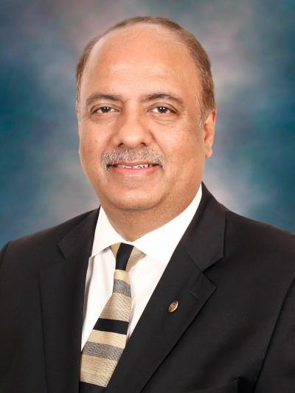
Forskjell på å være medlem av Rotary og å være en Rotarianer?
Rotary moment- har du opplevd det?
RI President-elect Shekhar Mehta oppfordrer medlemmene
til å bli mer involverte i serviceprosjekter. Han sier at omsorg for,
samt å tjene andre, er den beste måten å leve på.
Det endrer ikke bare andre folks liv, men også vårt eget!
1. februar holdt Shekhar Mehta, som overtar som RI-president 1. juli, sin store tale
til de påtroppende guvernørene. Talen er en inspirasjon i forbindelse med planlegging
av kommende år i klubben:
https://www.rotary.org/en/shekhar-mehta-says-serving-others-changes-lives-including-our-own
Shekhar Mehta, of the Rotary Club of Calcutta-Mahanagar, West Bengal, India,

